Slide 1


Проект Python
Смирнов Арсений

Slide 2
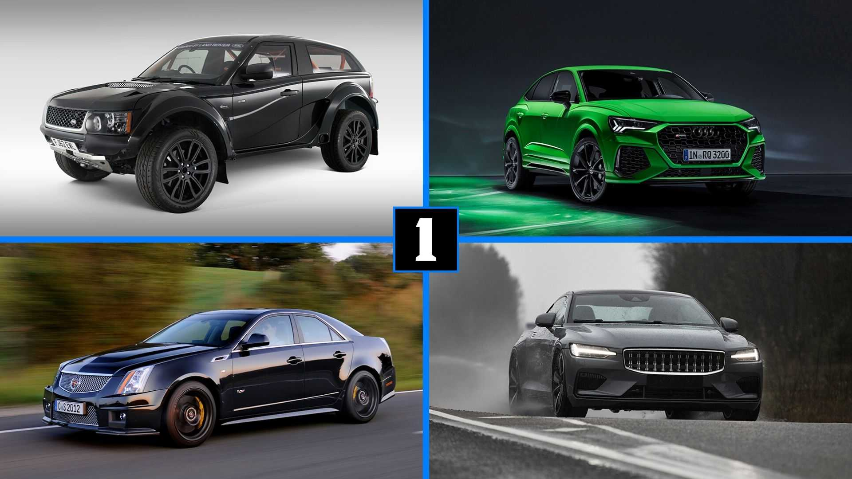
Цель проекта:
Создание игры «Машинки» с помощью PyGame.

Slide 3
Функционал и возможности программы:
Четыре вкладки:
Заставка. На заставке написаны правила игры.
Ввод имени. Имя добавляется в базу данных. Если данное имя уже играло в эту игры, то результат не сохраняется, а меняется
Игра
Конец игры. На фоне написан результат и лучший результат человека с данным ником.

Slide 4

Использованные возможности Питона
Библиотека PyСharm
Библиотека Time
Библиотека Pygame
БиблиотекаSqlite

Slide 5
Дополнительная информация
Программа запускается при запуски файла «Start.py»
Текст на фоне пишется с помощью кода программы и быстро изменяется.

